Slide 1

Dì qī kè
第 七 课
《HSK标准教程》第1册
Jīntiān jǐ hào
今 天几号

Slide 2
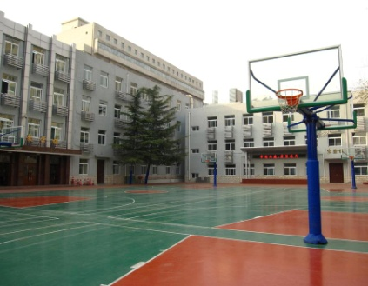
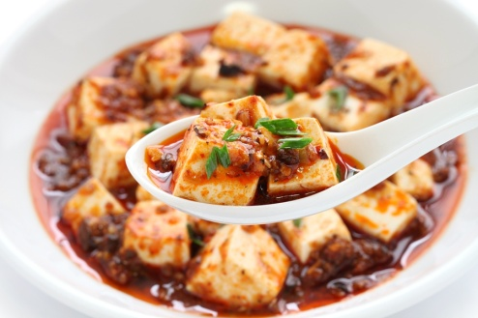


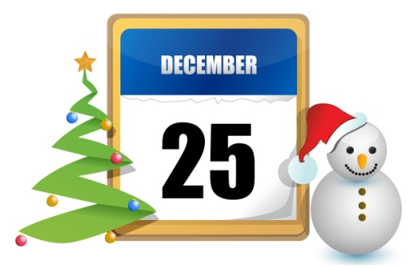
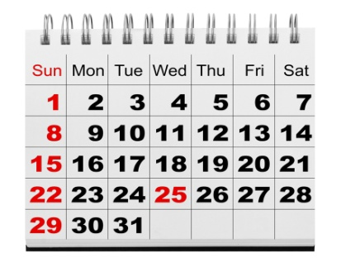
热身warm-up
给下面的词语选择对的图片
Match the pictures with the words/phrases.
shū
①书_______
A
D
E
Zhōnɡɡuó cài
② 中国 菜_______
D
xuéxiào
③学校______
B
E
A
èrshíwǔ hào
④ 25 号_______
C
yuè
⑤月______
C
F
F
kànshū
⑥ 看 书_______
B

Slide 3

课文Text 1
在银行 In the bank
Qǐnɡwèn jīntiān jǐ hào
A：请问， 今天 几号？1
Jīntiān jiǔ yuè yī hào.
B：今天 9 月 1 号。
Jīntiān xīnɡqī jǐ
A：今天 星期 几？1
Xīnɡqī sān.
B：星 期 三。
名词谓语句

Slide 4

课文Text 2
看日历 Look at the calendar
Zuótiān shì jǐ yuè jǐ hào
A：昨天 是几月 几号？
Zuótiān shì bā yuè sānshíyī hào xīnɡqī èr
B：昨天 是 8 月 31 号，星期 二。
Mínɡtiān ne
A：明天 呢？
Mínɡtiān shì jiǔ yuè èr hào xīnɡqī sì
B：明天 是 9 月 2 号，星期四。

Slide 5

课文Text 3
在咖啡馆儿 In a coffee house
Mínɡtiān xīnɡqī liù nǐ qù xuéxiào mɑ
A：明天 星期 六，你去 学校 吗？
Wǒ qù xuéxiào
B：我 去 学校。
Nǐ qù xuéxiào zuò shénme
A：你去 学校 做 什么？1 去中国做什么？
Wǒ qù xuéxiào kàn shū.
B：我 去 学校 看 书。
提醒连动词

Slide 6

练习Exercises
用本课新学的语言点和词语描述图片
Describe the pictures using the newly-learned language points and words.
Jīntiān shì yuè hào
今天 是________月________ 号，
xīnɡqī
星期________ 。

Slide 7

练习Exercises
用本课新学的语言点和词语描述图片
Describe the pictures using the newly-learned language points and words.
Jīntiān yuè hào
今天________月________ 号。

Slide 8

练习Exercises
用本课新学的语言点和词语描述图片
Describe the pictures using the newly-learned language points and words.
Èrshí'èr hào shì
22 号 是________，
èrshísān hào shì
23 号 是________。

Slide 9
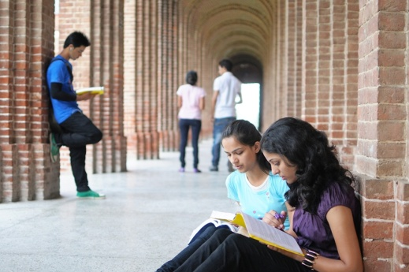
练习Exercises
用本课新学的语言点和词语描述图片
Describe the pictures using the newly-learned language points and words.
Mínɡtiān wǒ qù kàn
明天 我 去________看________。

Slide 10
运用Application
1.双人活动 Pair Work
Jīntiān shì jǐ yuè jǐ hào
例如：A: 今天 是几月 几 号？ B: ……
Jīntiān xīnɡqī jǐ
A: 今天 星期 几？ B: ……
Mínɡtiān shì jǐ yuè jǐ hào
A: 明天 是 几 月 几 号？ B: ……
Mínɡtiān xīnɡqī jǐ
A: 明天 星期 几？ B: ……
Mínɡtiān nǐ zuò shénme Mínɡtiān wǒ qù
A: 明天 你 做 什么？ B: 明天 我 去……

Slide 11
运用Application
2.小组活动 Group Work
2—3个学生为一组。
一位学生代表本组进行报告。
shēnɡrì
补充生词： 生 日
 | 姓名 Name | 生日 Birthday
1
李月Lǐ Yuè
8月31号 bā yuè sānshíyī hào

Slide 12


shū
书
yī běn shū
一 本 书
liǎng běn shū
两 本 书

Slide 13
生词New Words
今天
今天很好
A:我今天很好。B:你今天好吗？
月
星期
去
看
书

Slide 14
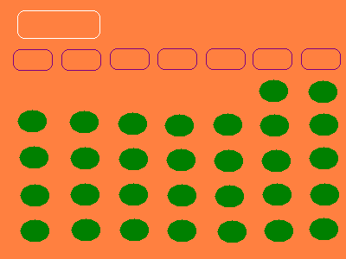
December
It’s December first (December 1st).
Sun
Mon
Tue
Wed
Thu
Fri
Sat
1st
2nd
3rd
4th
5th
6th
10th
7th
8th
9th
11th
12th
13th
14th
16th
17th
15th
18th
19th
20th
21st
22nd
23rd
24th
25th
26th
27th
28th
29th
30th
31st

Slide 15
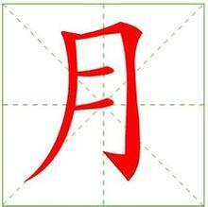
12 months
一 月 yī yuè
二 月 èr yuè
三 月sān yuè
四 月sì yuè
五 月 wǔ yuè
6. 六 月liù yuè
7. 七 月 qī yuè
8. 八 月 bā yuè
9. 九 月jiǔ yuè
十 月 shí yuè
十一 月shíyī yuè
十二月 shíèr yuè
Remember? Say the 12 months in Chinese next.

Slide 16
What are the months in a year?
January
February
December
October
March
July
November
May
September
August
June
April

Slide 17
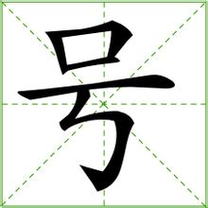
12 months and dates
一 月 yī yuè
二 月 èr yuè
三 月sān yuè
四 月sì yuè
五 月 wǔ yuè
6. 六 月liù yuè
7. 七 月 qī yuè
8. 八 月 bā yuè
9. 九 月jiǔ yuè
十 月 shí yuè
十一 月shíyī yuè
十二月 shíèr yuè
hào
号

Slide 18
Can you say the dates(说说日期):
February 14th
1.2月１4日
2.3月8日
3.4月2１日
4.1月２９日
5.8月１２日
6.9月１0日
7.１０月1日
8.12月２5日
9.6月15日
March 8th
April 21st
January 29th
August 12th
September 10th
October 1st
December 25th
June 15th

Slide 19
Practice
Please ask each other to translate dates from English to Chinese for 3 minutes.

Slide 20
生词New Words
今天
今天很好
A:我今天很好。B:你今天好吗？
月
一月、二月、三月、四月、五月、六月、
七月、八月、九月、十月、十一月、十二月
星期
去
看
书

Slide 21
生词New Words
今天
今天很好
A:我今天很好。B:你今天好吗？
月
一月、二月、三月、四月、五月、六月、
七月、八月、九月、十月、十一月、十二月
星期
星期一、星期二、星期三、星期四、
星期五、星期六、星期日（星期天）
去
看
书

Slide 22
语言点Language Points
1.日期的表达（1） Expression of a Date(1) P50 Note1
……月……日/号，星期……
几月几号？星期几？
（1）9月1号，星期三。
（2）9月2号，星期四。
（3）8月31号，星期二。

Slide 23
Days of the Week
Remember? Say the 7 days in Chinese.
星期一 xīngqī yī
星期二 xīngqī èr
星期三 xīngqī sān
星期四 xīngqī sì
星期五 xīngqī wǔ
星期六 xīngqī liù
7. 星期天 xīngqī tiān
Jīn tiān xīngqī jǐ
今 天 星期 几 ？
What day is it today?
Jīn tiān xīngqī èr。
今 天 星 期 二 。
Today is Tuesday.

Slide 24
语言点Language Points
2.名词谓语句 Sentences with an Nominal Predicate P50 Note2
Subject | Predicate
我的汉语老师 | 33岁。
明天 | 星期三。
今天 | 9月1号。

Slide 25
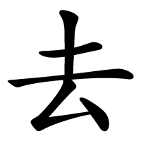
生词New Words
今天
今天很好
A:我今天很好。B:你今天好吗？
月
一月、二月、三月、四月、五月、六月、
七月、八月、九月、十月、十一月、十二月
星期
星期一、星期二、星期三、星期四、
星期五、星期六、星期日（星期天）
去
去学校
A:你去学校吗？B:我不去学校，我去朋友家。
看
书

Slide 26
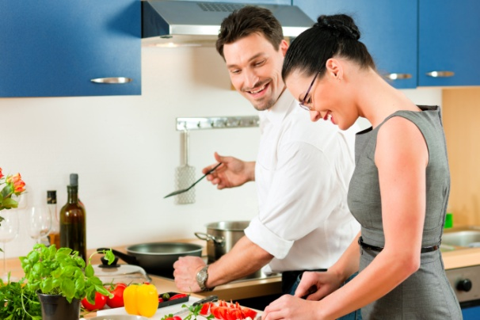
在厨房 In the kitchen
Zhōnɡɡuó cài hǎo chī mɑ
A：中 国 菜 好 吃 吗？
Zhōnɡɡuó cài hěn hǎo chī
B：中 国 菜 很 好 吃。
Nǐ huì zuò Zhōnɡɡuó cài mɑ
A：你 会 做 中 国 菜 吗？
Wǒ bú huì zuò
B：我 不 会 做。

Slide 27

生词New Words
今天
今天很好
A:我今天很好。B:你今天好吗？
月
一月、二月、三月、四月、五月、六月、
七月、八月、九月、十月、十一月、十二月
星期
星期一、星期二、星期三、星期四、
星期五、星期六、星期日（星期天）
去
去学校
A:你去学校吗？B:我不去学校，我去朋友家。
看
看书=读书dú shū
看老师
看中国朋友
书

Slide 28
生词New Words
今天
今天很好
A:我今天很好。B:你今天好吗？
月
一月、二月、三月、四月、五月、六月、
七月、八月、九月、十月、十一月、十二月
星期
星期一、星期二、星期三、星期四、
星期五、星期六、星期日（星期天）
去
去学校
A:你去学校吗？B:我不去学校，我去朋友家。
看
看书
看老师
看中国朋友
书
一本书
一本汉语书
读书dú shū

Slide 29
练习Exercises
朗读下列词语
Read the following words aloud.
yī yuè èr yuè sān yuè sì yuè wǔ yuè liù yuè
一 月 二 月 三 月 四 月 五 月 六 月
January February March April May June
qī yuè bā yuè jiǔ yuè shí yuè shíyī yuè shíèr yuè
七 月 八 月 九 月 十 月 十一 月 十二 月
July August September October November December

Slide 30
练习Exercises
朗读下列词语
Read the following words aloud.
xīnɡqī yī xīnɡqī èr xīnɡqī sān xīnɡqī sì
星期 一 星期 二 星期 三 星期 四
Monday Tuesday Wednesday Thursday
xīnɡqī wǔ xīnɡqī liù xīnɡqī rì xīnɡqī tiān
星期 五 星期 六 星期 日/ 星期 天
Friday Saturday Sunday

